Slide 1
Azure
Pablo Molina Gómez
Germán Castro Montes

Slide 2
¿Qué es?
Es un conjunto integral de servicios en la nube que los desarrolladores y los profesionales de TI utilizan para crear, implementar y administrar aplicaciones a través de nuestra red global de centros de datos.
Herramientas integradas, DevOps y un marketplace le ayudan a crear de manera eficaz cualquier cosa, desde aplicaciones móviles sencillas hasta soluciones orientadas a Internet.
Alojado en los Data Centers de Microsoft.
Pasó a ser producto comercial en 2010.

Slide 3
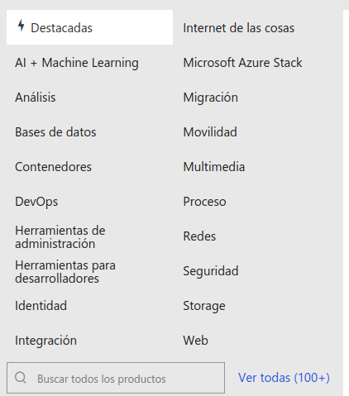
Herramientas y servicios

Slide 4
Ventajas
Flexibilidad y pago por uso.
En el despliegue de una solucion en el que el incremento de uso va a sr exponencial(o desconocido) y no se puede definir el pico de demanda máximo.
Cuando sabes que la demanda de servicio va a fluctuar con el tiempo.
En entornos de desarrollo o pruebas que posteriormente pueden seguir utilizándose o no, o que pueden “apagarse” puntualmente y después reactivarse.
Amplia comunidad.

Slide 5
Desplegando una aplicación

Slide 6
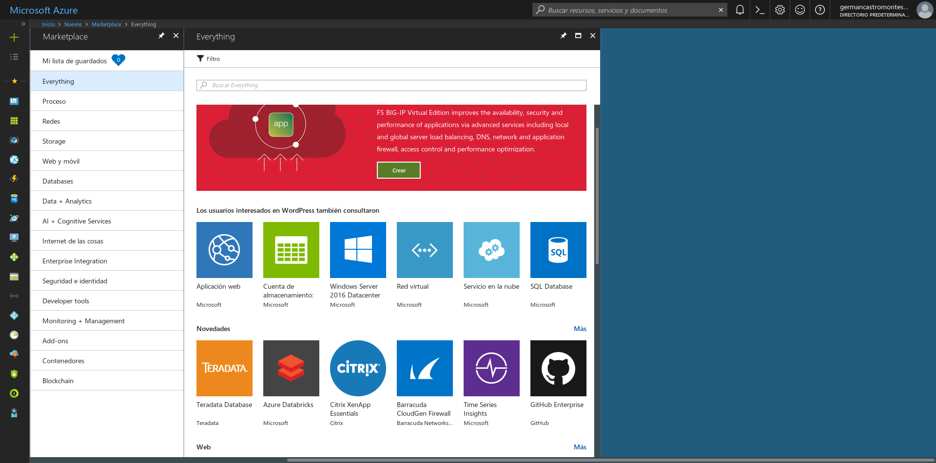

Slide 7
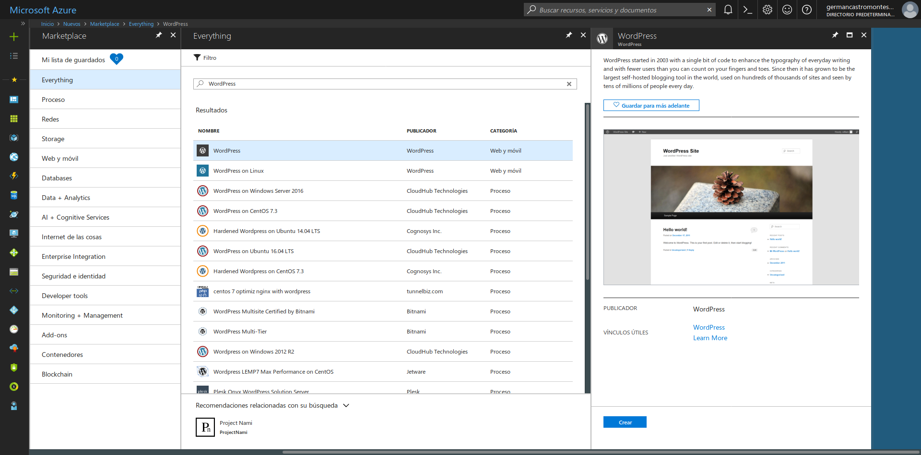

Slide 8
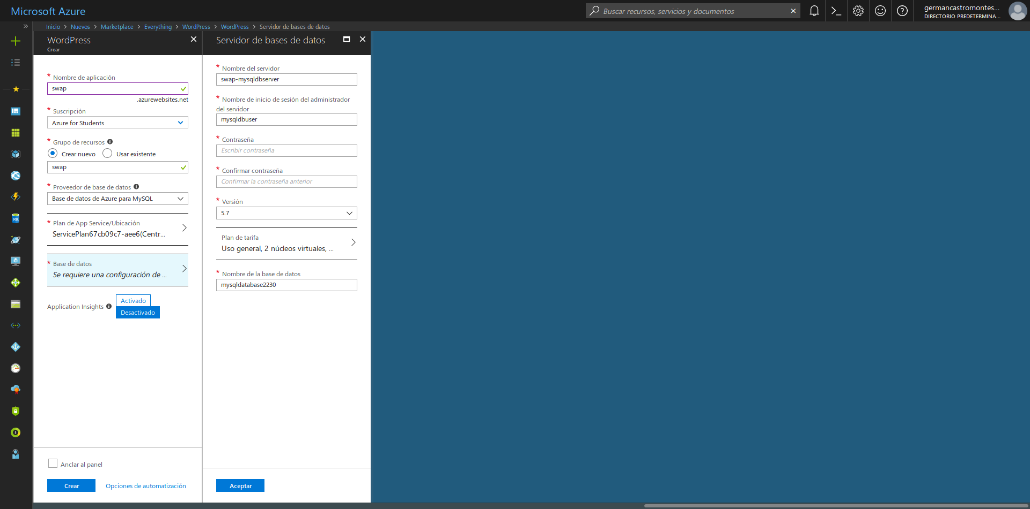

Slide 9
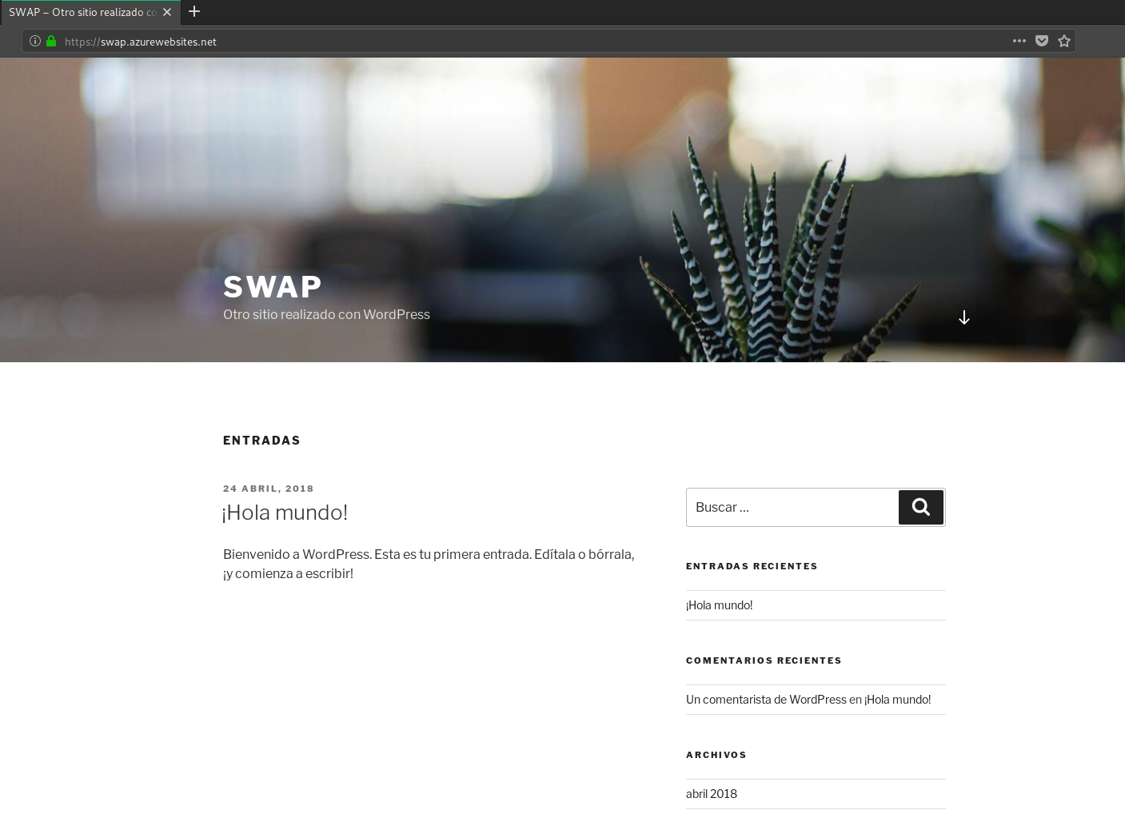

Slide 10
Escalado Horizontal

Slide 11
Escalado horizontal según métricas

Slide 12
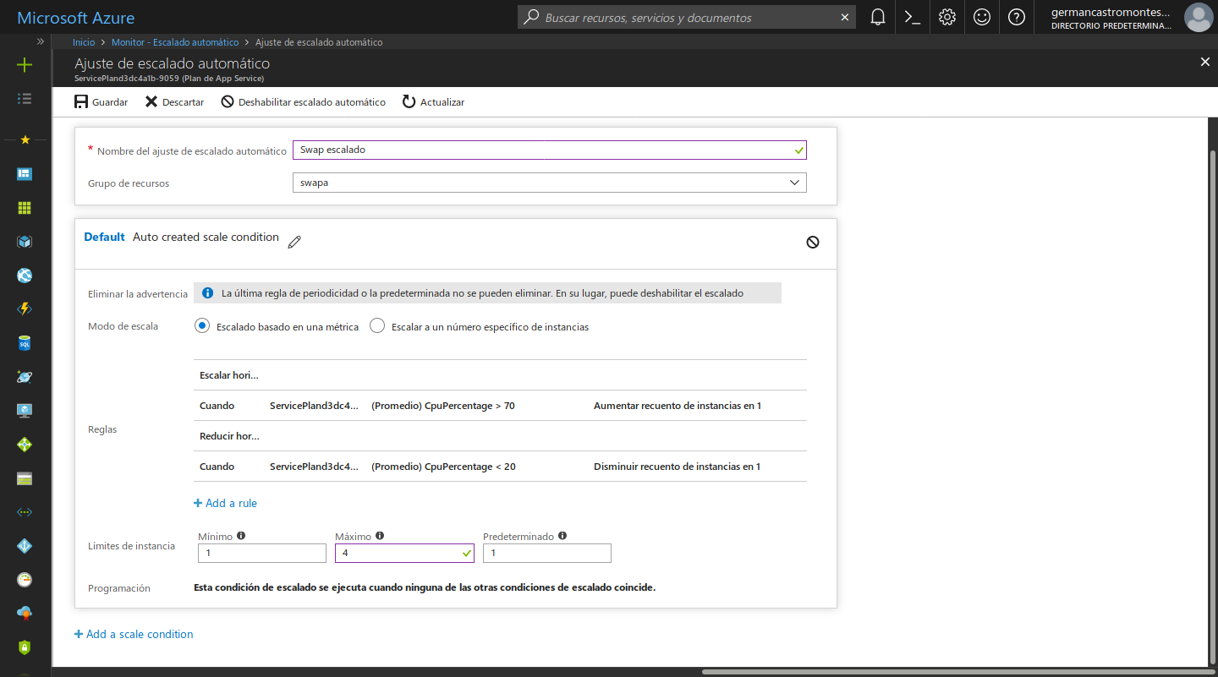

Slide 13
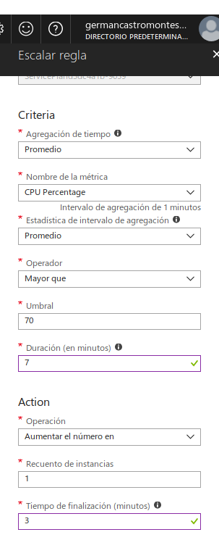
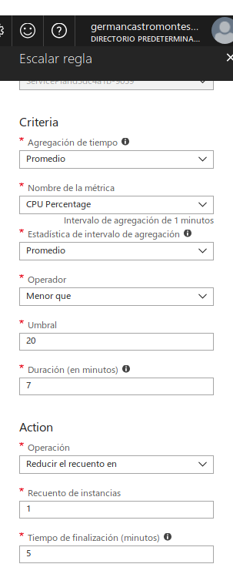

Slide 14
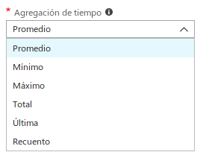
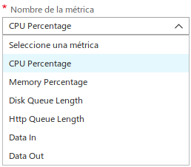
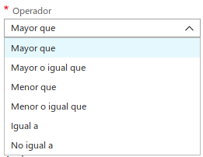
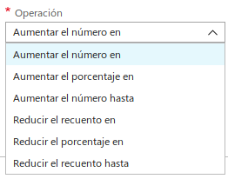
El tiempo de finalización indica la cantidad de tiempo que debe transcurrir después de realizar una operación de escalado antes de iniciar otra
Duración: Por ejemplo, 10 minutos significa que, cada vez que se ejecuta el escalado automático, este consulta las métricas de los últimos 10 minutos. De este modo, las métricas pueden estabilizarse y se evita que reaccionen a picos transitorios.

Slide 15
Escalado horizontal según una programación

Slide 16
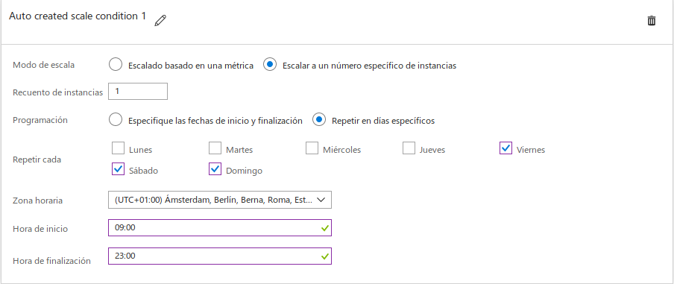

Slide 17
Escalado horizontal según fechas

Slide 18
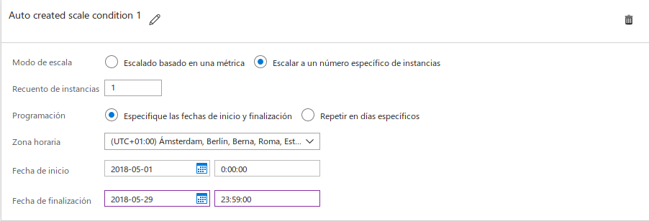

Slide 19
Pruebas de Carga

Slide 20
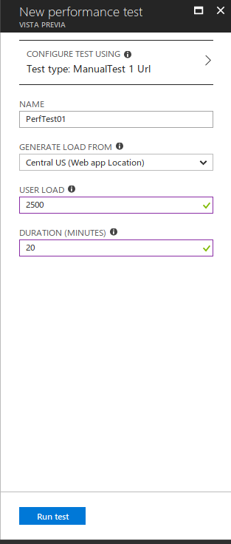

Slide 21
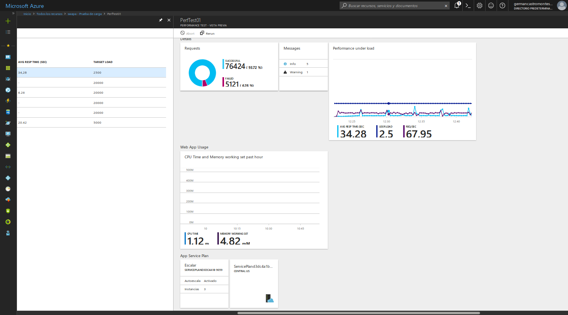

Slide 22
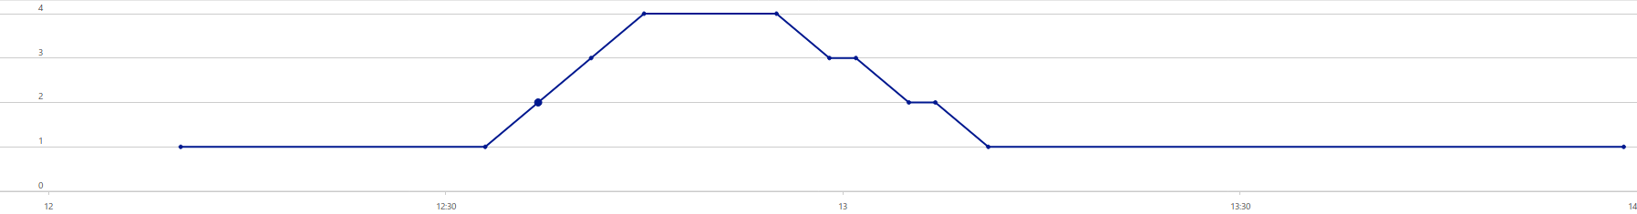

Slide 23
